Slide 1
Programming基礎篇3

Slide 2
目錄
Special statement
Logic operator
Selection statement

Slide 3
Special statement

Slide 4
係電腦入面，有唔少special characters既
例如最常用既係\n, \0等等
咁呢仲有其他常用既
/ = //
Tab = /t
仲有其他可以自己上網揾

Slide 5
呢到個問題好簡單既啫
What is output?
Printf(“\\\\\\\\\\\t\\n\n\t\\\t\n\\n”);
希望你唔好用電腦做呢題啦

Slide 6
Logic operator

Slide 7
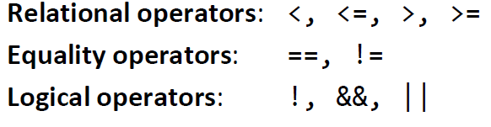
如果你學左logic又有印象學過啲咩呢，咁你對呢章會輕鬆啲
咁基本上電腦係非0(false)則1(true)
咁比較既符號有
以及 NOT ! operators

Slide 8
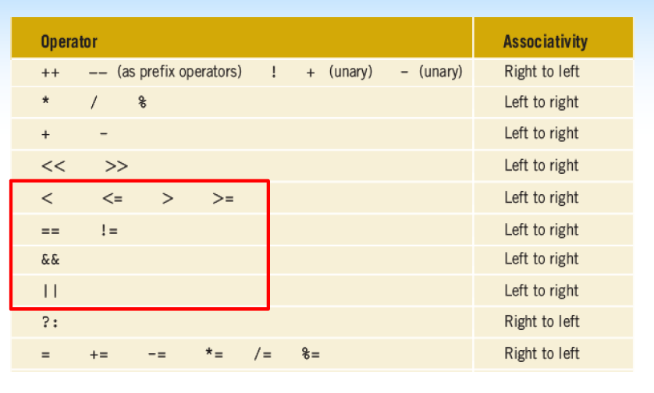
咁好多時都係會同埋calculation一齊用既。

Slide 9
咁你有樣野要留意，因為電腦係非0則true，咁個話好多時condition statement係唔會再用 (x == 0) 或者 (x == 1) 而係直接 (x)，因為X個結果如果係0就自動false，如果非0則自動true。但如果你要求個X一定要係1先true就要set (x == 1)。

Slide 10
Selection statement

Slide 11
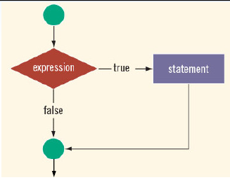
首先係 IF
if (booleanExpression) { statement(s); }
基本上就係睇個()入面係true or false 先做野

Slide 12
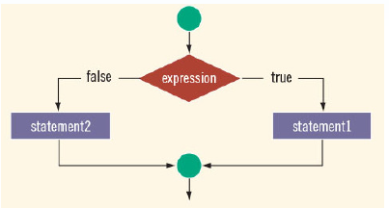
if (booleanExpression) { statement(s)-for-the-true-case; } else { statement(s)-for-the-false-case; }

Slide 13
有樣野你要留意
if (radius >= 0); { area = radius * radius * PI; }
Output is none
冇；唔好錯！！

Slide 14
基本野都冇咩新事，所以直接比題目你做最好
Q1 what is output
if (score >= 60.0) printf(“Pass\n”); else { printf(“failed\n”); printf(“please retake”); }

Slide 15
Q2 what is output
if (score >= 60.0) printf(“Pass\n”); else printf(“failed\n”); printf(“please retake”);

Slide 16
int i = 1; int j = 2; int k = 3; if (i > j) if (j > k) printf("A"); else printf(“B”);
What is output?

Slide 17
double score; score = 23; if (score >= 90.0) grade = 'A’; else if (score >= 80.0) grade = 'B’; else if (score >= 70.0) grade = 'C’; else if (score >= 60.0) grade = 'D’; else grade = ‘F’;
What is grade?

Slide 18
留意呢題
double score; score = 23; if (score >= 90.0) grade = 'A’; else if (score >= 80.0) grade = 'B’; else if (score >= 70.0) grade = 'C’; else if (score >= 60.0) grade = 'D’; else grade = 'F’;

Slide 19
你會發現當有大量條件個陣，其實用if else係好煩既一件事。
咁為左唔想咁辛苦呢，有人就發明左 switch 呢樣野。
用番上一題，咁可以簡化為
double score; score = 23; Switch (score) { case 90.0: grade = ‘A’; break; case 80.0: grade = ‘B’; break; case 70.0: grade = ‘C’; break; case 60.0: grade = ‘D’; break; default: grade = ‘F’; }

Slide 20
咁可以留意番，基本上switch 係既語法係
Switch(a) { case y: xxx; break; case z: xxx; break; . . . . default: xxx; }

Slide 21
基本上係將a同唔同既case比較，之後做唔同既野。
留意你會見到個2個特別既字，一個係break一個係default，咁default就只會係switch入面用，而意思係所有case都唔match個陣，就係出default，一個switch入面有冇default係optional既，可以冇default。
咁break我諗基本上都知係咩黎了，就係quit左個switch佢。

Slide 22
Q1
Int a = 2, b = 10, x = 1; switch (x) { case 1 : a += 1; b += 1; break; case 2: a -= 1; b -= 1; break; case 3: a = b; break; default: b =a; } printf(“%d”, a+b);
Whats is output?

Slide 23
有時仲會見到一種特別既語法，但你可以唔用都得，不過起碼你要知道先。
個名叫做 Conditional operator
(boolean expression) ? expression 1 : expression 2
if (x > 0) y = 1; else y = -1;
Is equal to
(x > 0) ? y = 1: y = -1;
Or
y = (x > 0) ? 1 : -1;

